Slide 1
СКАЗКА
«ТЕРЕМОК»
Автор: Сеняева Наталья Павловна

Slide 2
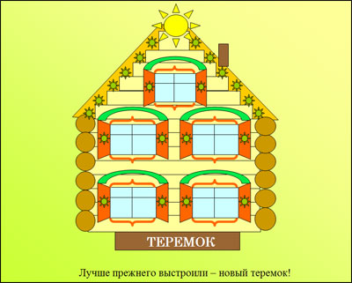
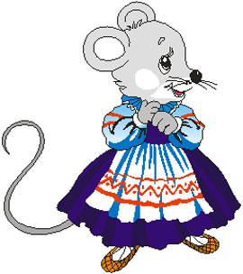
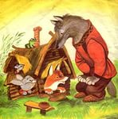

Slide 3
1 слайд титульный
2 слайд звери по щелчку перемещаются если дети неправильно отвечают, зверек остается на месте.
Мышка – на верхний этаж (3 этаж)
Лиса и лягушка – на средний этаж (2 этаж)
Волк и медведь – на нижний этаж (1 этаж)

